Slide 1


Slide 2
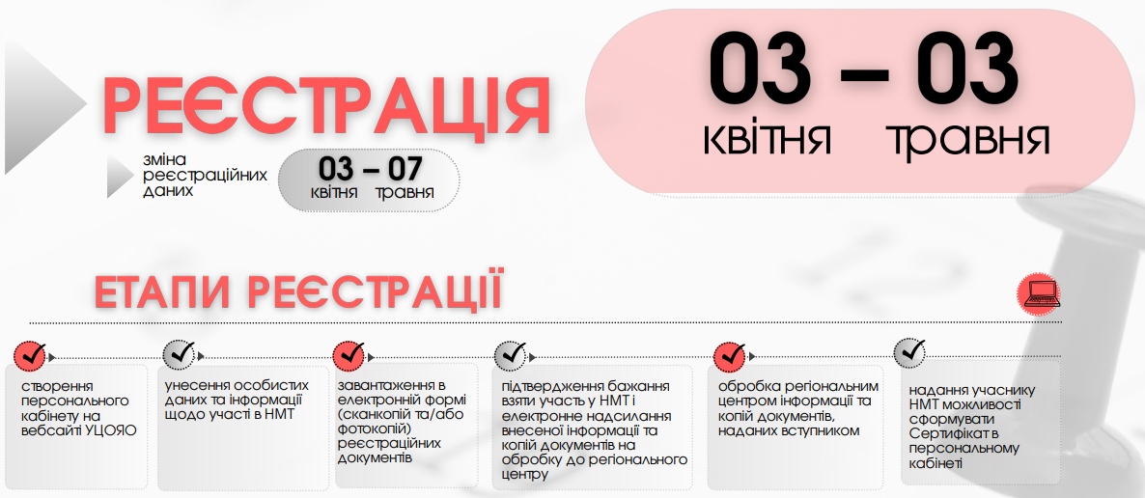
Етапи реєстрації

Slide 3
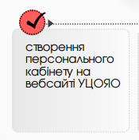
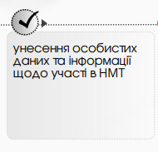
Етапи реєстрації
Які саме дані потрібно буде вводити у кабінеті?
Прізвище, ім’я, по батькові (за наявності);
Число, місяць і рік народження;
Тип, серію (за наявності) та номер документа, що посвідчує особу, на підставі якого здійснюється реєстрація;
РНОКПП – крім окремих категорій осіб;
Номери контактних телефонів;
Адресу електронної пошти для комунікації учасника НМТ з Українським та регіональними центрами оцінювання якості освіти;
Категорію випускника системи загальної середньої освіти (випускник поточного року або випускник минулих років);
Відомості про заклад освіти (для випускників поточного навчального року, які завершують здобуття повної загальної середньої освіти в закладі освіти на території України);

Slide 4
Етапи реєстрації
9. Назву навчального предмета додаткового блоку, з якого абітурієнт бажає пройти тестування (біологія / іноземна мова / історія України / фізика / хімія);
10. Інформацію про населений пункт в Україні, де перебуватиме абітурієнт у дні проведення НМТ, або про закордонний населений пункт, у якому він бажає пройти НМТ (з визначеного переліку);
11. Інформацію про потребу в проходженні НМТ під час додаткових сесій (для окремих категорій осіб);
12. Інформацію про потребу у створенні особливих спеціальних умов під час проходження НМТ (для осіб з особливими освітніми потребами, зумовленими станом здоров’я, які потребують створення особливих спеціальних умов під час проходження НМТ).

Slide 5
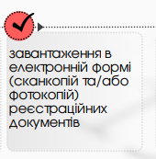
Етапи реєстрації
Які документи потрібно завантажити до персонального кабінету ОБОВ'ЯЗКОВО
1. паспорт (або інший документ, що посвідчує особу);
2. довідку з місця навчання, яка підтверджує, що особа завершує здобуття повної загальної середньої освіти у 2023 році (для випускників поточного року)
або
документ про повну загальну середню освіту (для випускників минулих років);
3. документ, що підтвердить наявність реєстраційного номера облікової картки платника податків
або
документ, що підтвердить причину невнесення інформації про РНОКПП (для осіб, які відмовилися від прийняття РНОКПП);

Slide 6
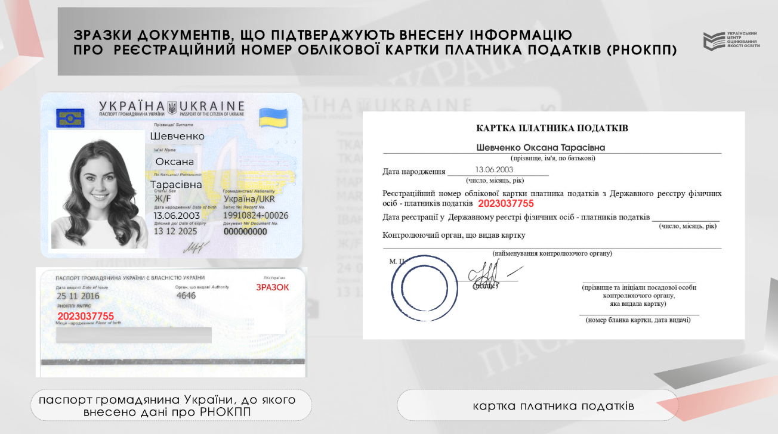
Зразки документів

Slide 7
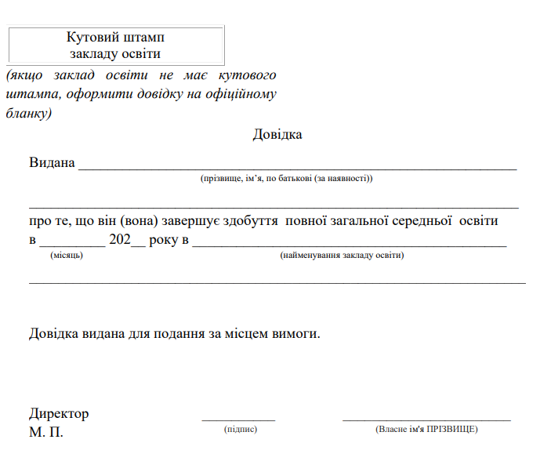
Зразки документів

Slide 8
Етапи реєстрації
Які документи потрібно завантажити до персонального кабінету
ЗА ПОТРЕБИ
медичний висновок за формою № 086-3/о;
документ, що підтверджує причину, яка унеможливлює участь в основних сесіях НМТ;
документ, що підтверджує причину розбіжностей у персональних даних;
нотаріально засвідчений переклад українською мовою документів, наданих для реєстрації

Slide 9
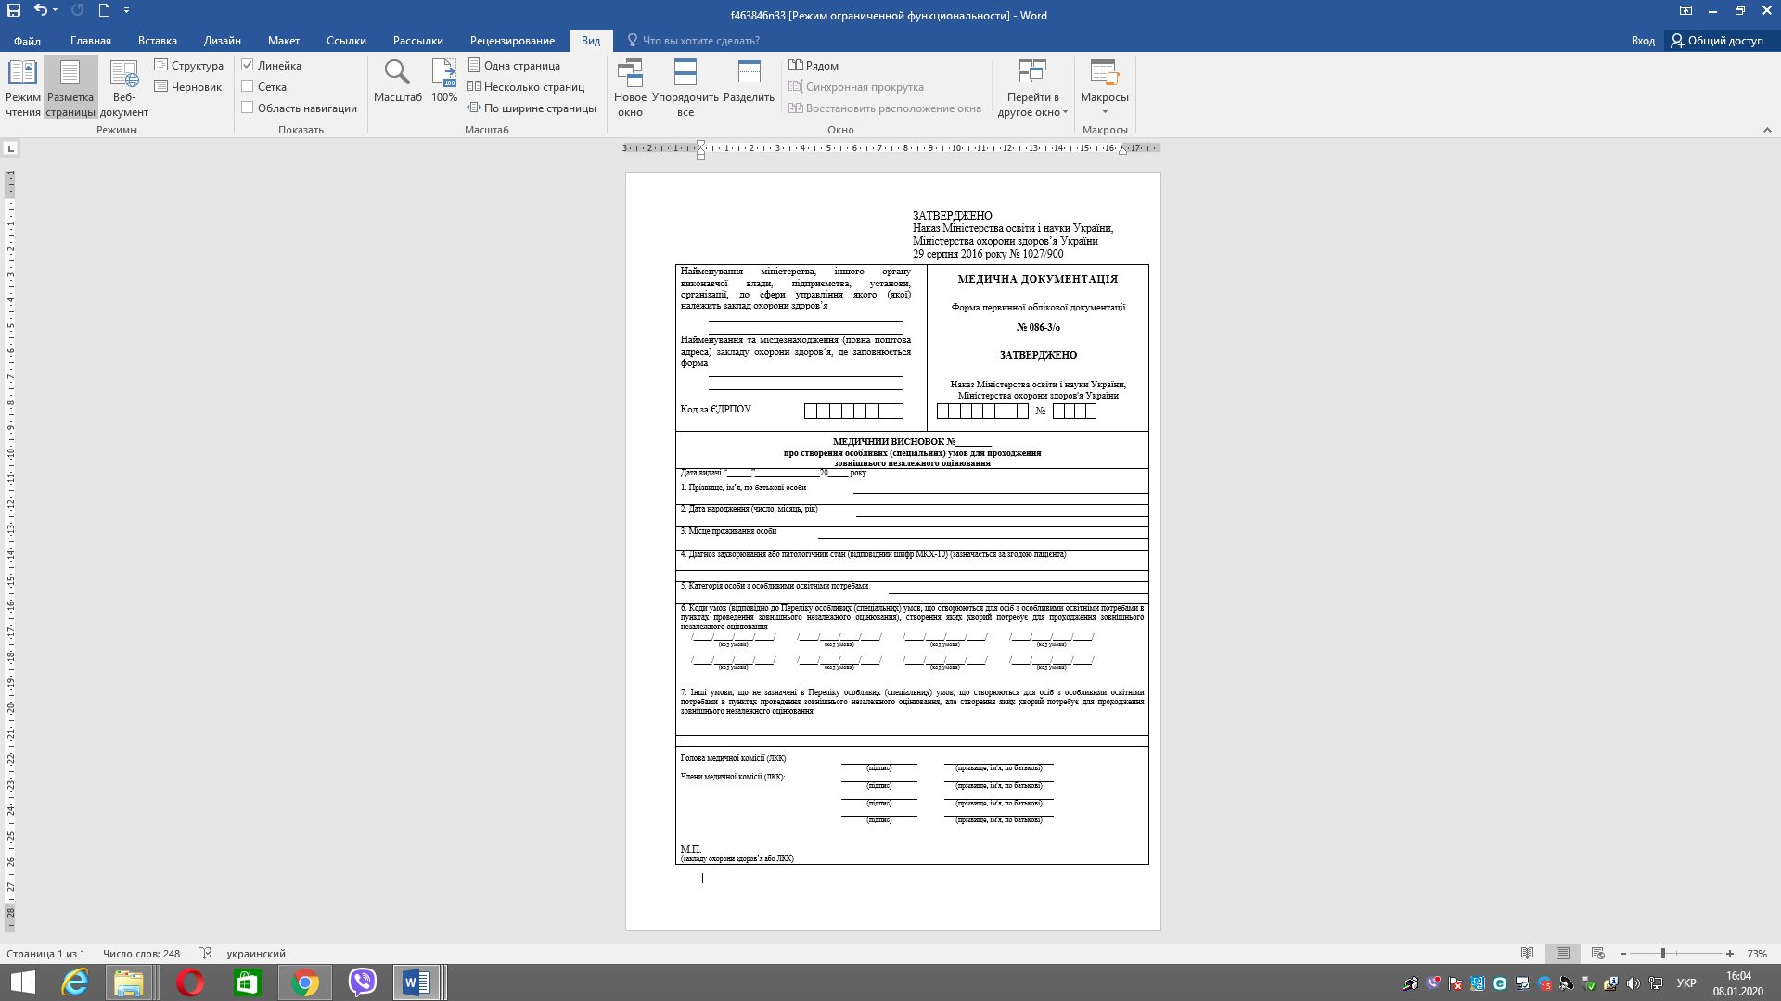
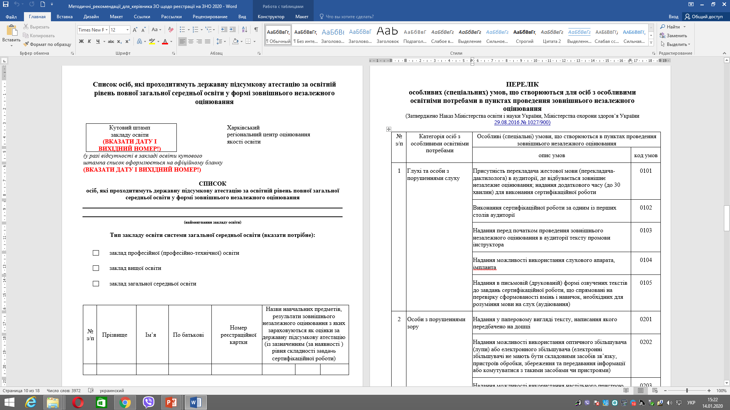
Форма медичного висновку

Slide 10
Етапи реєстрації
Важливо!
Кожна копія документа, яку потенційний учасник НМТ буде завантажувати в персональному кабінеті, повинна бути
сканованою або сфотографованою копією його оригіналу у вигляді окремого файла у форматі .png або .jpg розміром не більше 1 Мб;
зображення повинно бути чітким та повнорозмірним (без обрізань сторін документа); текст на зображенні має бути розбірливим і вільно читатися.

Slide 11
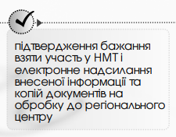
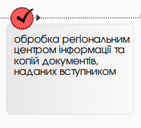
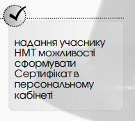
Етапи реєстрації
Важливо!
У паперовому вигдляді поштою до ХРЦОЯО документи надсилати НЕ ПОТРІБНО
Оброблення документів триває не довше семи календарних днів із дня надсилання інформації абітурієнтом.
За результатами оброблення документів регіональний центр оцінювання якості освіти приймає одне з таких рішень:
підтвердити реєстрацію для участі в НМТ;
повідомити про потребу в доопрацюванні наданої ним інформації та/або копій документів;
відмовити в реєстрації для участі в НМТ.
Рішення регіонального центру оцінювання якості освіти буде розміщено у кабінеті учасника.
У разі підтвердження регіональним центром оцінювання якості освіти реєстрації для участі в НМТ у кабінеті учасника з’явиться можливість сформувати Сертифікат.

Slide 12
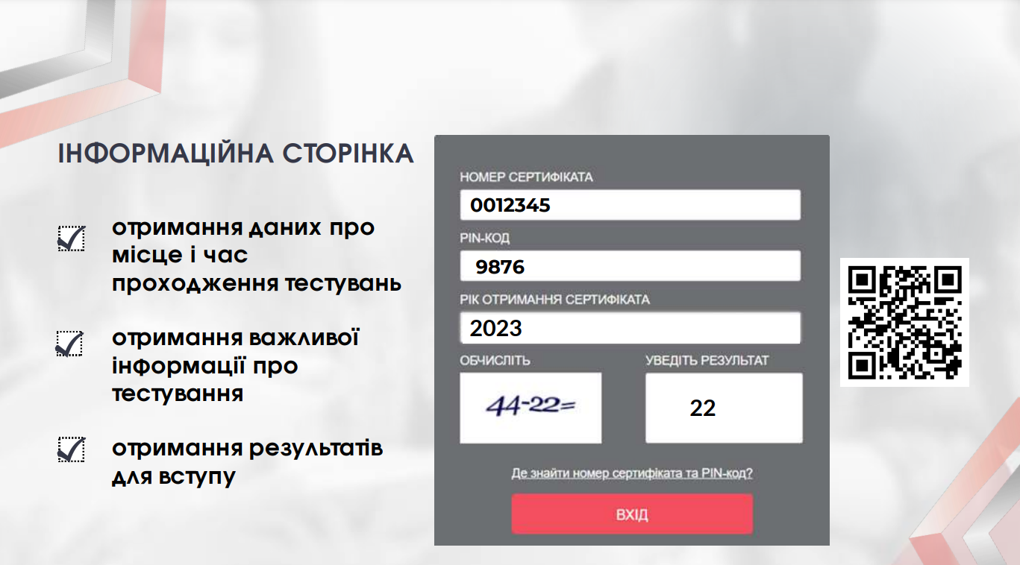
Етапи реєстрації

Slide 13
Етапи реєстрації
Чи можна внести зміни до реєстраційних даних?
Після надсилання інформації на обробку до 7 травня в персональному кабінеті можна буде вносити зміни до інформації про:
назву навчального предмета додаткового блоку, з якого вступник бажає пройти тестування;
населений пункт в Україні або за кордоном, де він перебуватиме в дні проведення НМТ;
потребу в проходженні НМТ під час додаткових сесій.

Slide 14
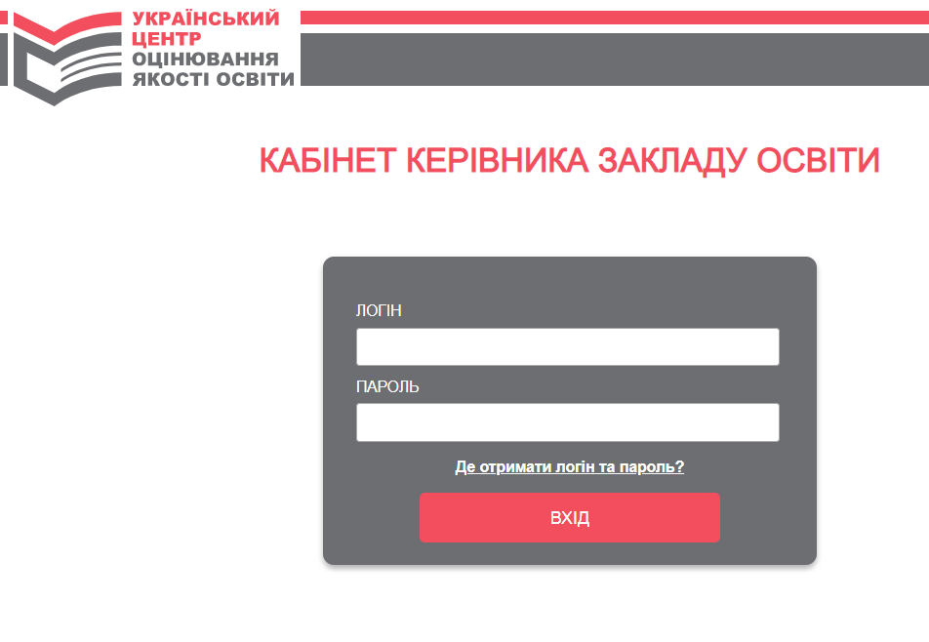
КАБІНЕТ КЕРІВНИКА
Важливо!
Оновлені логіни і паролі доступу до кабінету
Актуалізація інформації щодо закладу освіти – автоматично через Єдину державну електронну базу з питань освіти (ЕДЕБО)
Статистичні дані щодо перебігу реєстрації

Slide 15
ПУНКТИ РЕЄСТРАЦІЇ
ПІДГОТОВКА ДО РЕЄСТРАЦІЇ
Харківський національний університет імені В.Н. Каразіна | майдан Свободи, 4, м.Харків, Харківська область, 61022 (головний корпус, 7 поверх, кабінет 747) | (068) 941 39 48 | Понеділок-п’ятниця 10.00-14-00
Харківський національний університет міського господарства імені О.М.Бекетова | вул. Маршала Бажанова, 17, м.Харків, Харківська область, 61002 (центральний корпус, 4 поверх, кімната 410) | (057) 707 32 63 | Понеділок-п’ятниця (оф-лайн з 09.00-15.00, он-лайн 09.00-18.00) Субота (оф-лайн з 10.00-13.00) Вихідний - неділя

Slide 16




Консультації щодо питань НМТ
телефони: 099-115-38-18, 063-682-82-10
електронна адреса: office@zno-kharkiv.org.ua
телеграм: ЗНО/НМТ 2023 https://t.me/znonmt2023
інстаграм: nmt.zno.2023kh https://www.instagram.com/nmt.zno.2023kh/?igshid=YmMyMTA2M2Y%3D

